Slide 1
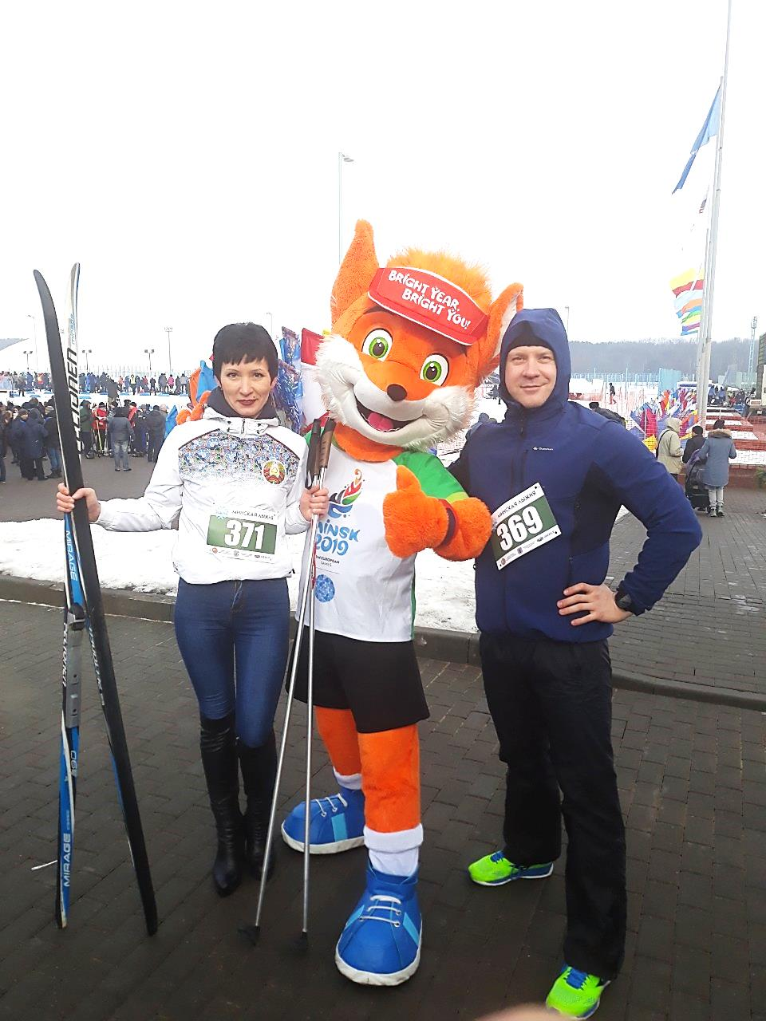
МИНСКАЯ ЛЫЖНЯ-19

Slide 2
